Slide 1
UL 2809 環保再生產品簡介

Slide 2
前言:
環保再生PE袋 RC-01
LDPE RC-01 為一款針對節能減碳，提高PE包裝材料回收再利用研發而成的PE環保再生產品。經由UL認證公司（Underwriter Laboratories Inc.）
UL 2809再生料含量驗證，係對於一次性包裝材料的使用及民生消費所使用的包裝產品，達到節能減碳的目標。
此款型號RC-01產品 經由 SGS檢驗皆符合 ROHS/食品容器(中華民國食品容器規範)不含塑化劑、重金屬檢驗。
RC-01 為工業後回收(Pre-Consumer Recycle) )製作的產品，並避免使用消費後回收料(Pre-Consumer Recycle)來降低產品汙染的風險。並嚴格把關產品生產品質，來達到產品無毒無害的綠色環保。
經由機台的改善及調整，達到後段加工製造/印刷/特殊加工上皆可順利完成，並可依客戶需求去做調整及增添所需的功效作用性來達到產品的適用性。

Slide 3
回收原料分類:
工業後回收(Pre-Consumer Recycle)
消費前回收料(PIR)又稱為工業後回收料，未達到最終使用者，在製造過程中從廢物流中轉移出來的材料。例如:不良品、邊角料。
消費後回收(Pre-Consumer Recycle)
由消費者消費後的回收材料。例如:廢棄塑膠瓶罐、食品容器、報廢的電子電器產品。

Slide 4
什麼是UL認證公司?
UL是英文保險商試驗所（Underwriter Laboratories Inc.）的簡寫。 UL安全試驗所是美國最有權威的，也是界上從事安全試驗和鑑定的較大的民間機構。 它是一個獨立的、非營利的、為公共安全做試驗的專業機構。 它採用科學的測試方法來研究確定各種材料、裝置、產品、設備、建築等對生命、財產有無危害和危害的程度；確定、編寫、發行相應的標準和有助於減少及防止造成生命財產受到損失的資料，同時開展實情調研業務。
總之，它主要從事產品的安全認證和經營安全證明業務，其最終目的是為市場得到具有相當安全水準的商品，為人身健康和財產安全得到保證作出貢獻。 就產品安全認證作為消除國際貿易技術壁壘的有效手段而言，UL為促進國際貿易的發展也發揮著積極的作用。
UL2809再生料含量驗證是專門驗證產品中回收料含量的標準，以證明產品符合再生料含量標準均須符合規範。

Slide 5
環保再生PE RC-01 環保標籤
隨著綠色產品的普及使用，發展出”生態標籤(Eco-Labels)的圖像標示，來區分真正環保與非環保的產品。
透過UL 2809 驗證 讓RC-01在綠色環保的市場上有著公信的說服力，並可在全球UL SPOT 網站(https://spot.ul.com/)上查詢到RC-01的在線數據庫資料。
然本公司所生產之產品可依客戶需求，調整再生原料添加量(30%~100%)。

Slide 6
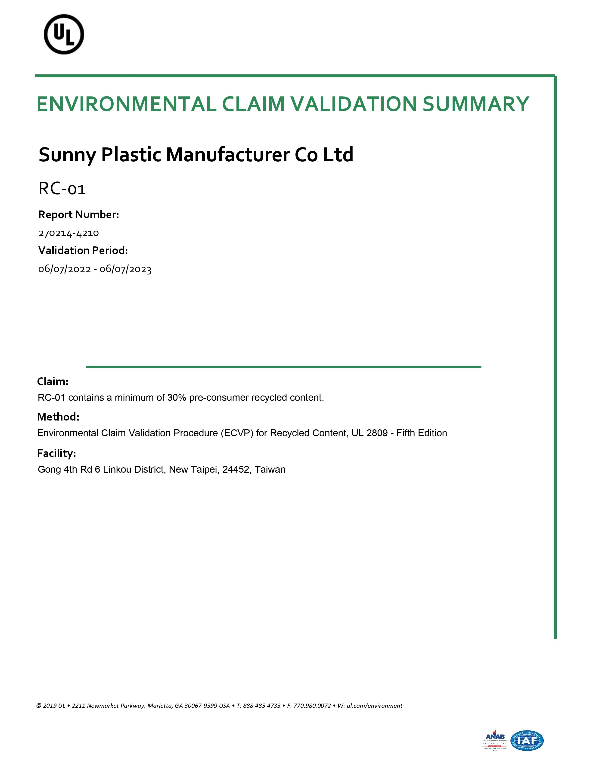
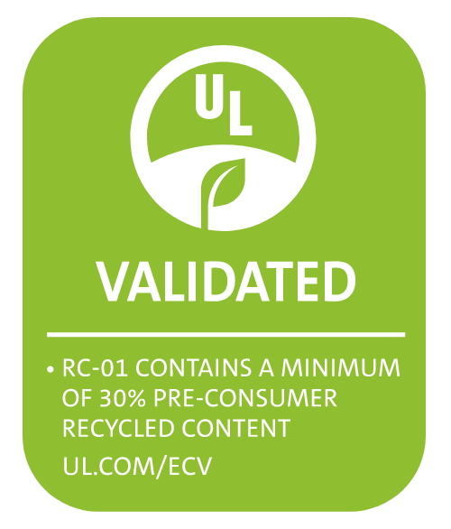
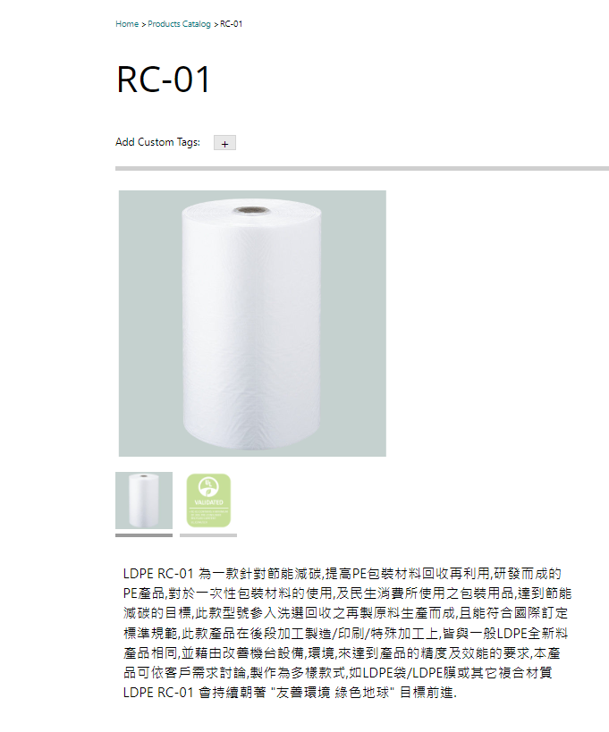
相關產品與認證證書:

